Slide 1



TRACCE DI PAROLE. Anita Pittoni e Giani Stuparich a Trieste “Dove i luoghi incontrano le storie”
un progetto realizzato da
PRATICHE CULTURALI SOSTENIBILI E RESILIENTI PER UN’OFFERTA INNOVATIVA E INTEGRATA DI TURISMO LETTERARIO
TRAJNOSTNE IN PROZNE KULTURNE PRAKSE ZA INOVATIVNO IN CELOSTNO PONUDBO LITERARNEGA TURIZMA
www.exhibitaround.com
Co-progettare la destinazione letteraria DANTE | Souoblikovanje literarne destinacije DANTE
11.11.2025 - Fondazione Friuli, Udine

Slide 2
Quali sono gli obiettivi del progetto?
PRATICHE CULTURALI SOSTENIBILI E RESILIENTI PER UN’OFFERTA INNOVATIVA E INTEGRATA DI TURISMO LETTERARIO
TRAJNOSTNE IN PROZNE KULTURNE PRAKSE ZA INOVATIVNO IN CELOSTNO PONUDBO LITERARNEGA TURIZMA
• Creare un’esperienza di turismo letterario immersiva e sostenibile in cui narrazione, immagine e partecipazione si intrecciano e diventano strumenti di conoscenza.
• Valorizzare la cultura letteraria di Trieste attraverso due giornate foto-letterarie dedicate ad Anita Pittoni e Giani Stuparich mettendo in dialogo gli autori con i luoghi che hanno ispirato le loro opere.
• Rendere accessibile e coinvolgente la cultura letteraria offrendo a cittadini, studenti e turisti un modo nuovo di scoprire la città e i suoi protagonisti culturali.
• Creare strumenti permanenti e replicabili — come mappe e taccuini narrativi — che restano utilizzabili anche dopo l’evento, rafforzando Trieste come tappa del turismo letterario in Friuli Venezia Giulia.
Co-progettare la destinazione letteraria DANTE | Souoblikovanje literarne destinacije DANTE
11.11.2025 - Fondazione Friuli, Udine

Slide 3
PRATICHE CULTURALI SOSTENIBILI E RESILIENTI PER UN’OFFERTA INNOVATIVA E INTEGRATA DI TURISMO LETTERARIO
TRAJNOSTNE IN PROZNE KULTURNE PRAKSE ZA INOVATIVNO IN CELOSTNO PONUDBO LITERARNEGA TURIZMA
Quali sono le attività principali del progetto?
TRACCE DI PAROLE è un mini-festival di due giornate, in programma in un fine settimana tra il 24 gennaio e l’8 febbraio 2026, dedicato ad Anita Pittoni e Giani Stuparich.
Ognuna delle due giornate è dedicata ad un autore e organizzata in due momenti principali:
Mattina: incontri di approfondimento, con la partecipazione di studiosi, archivisti e fotografi, e la possibilità di visionare materiali d’archivio legati agli autori e al contesto storico-letterario.
Pomeriggio: passeggiata foto-letteraria urbana, guidata da un esperto di letteratura e affiancata da un fotografo-mentore. Lungo il percorso, letture, osservazione dei luoghi e scatti ispirati ai testi trasformano l’esperienza in uno storytelling collettivo.
Co-progettare la destinazione letteraria DANTE | Souoblikovanje literarne destinacije DANTE
11.11.2025 - Fondazione Friuli, Udine

Slide 4
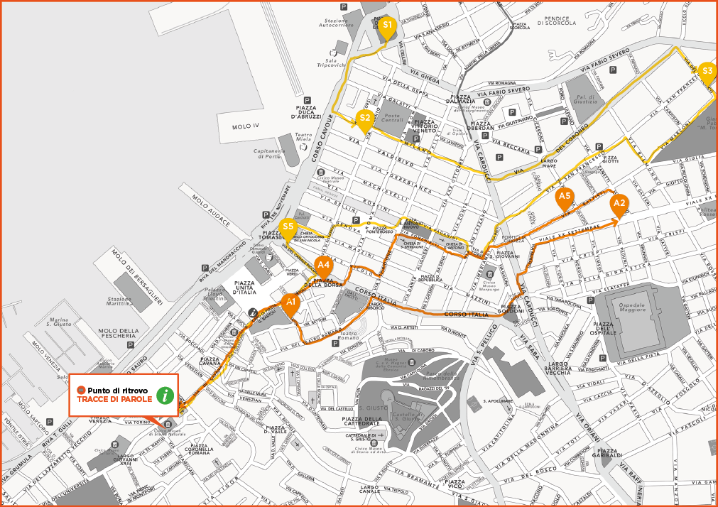


PRATICHE CULTURALI SOSTENIBILI E RESILIENTI PER UN’OFFERTA INNOVATIVA E INTEGRATA DI TURISMO LETTERARIO
TRAJNOSTNE IN PROZNE KULTURNE PRAKSE ZA INOVATIVNO IN CELOSTNO PONUDBO LITERARNEGA TURIZMA
LE PASSEGGIATE
FOTO-LETTERARIE
Itinerario Anita Pittoni
Itinerario Giani Stuparich
Co-progettare la destinazione letteraria DANTE | Souoblikovanje literarne destinacije DANTE
11.11.2025 - Fondazione Friuli, Udine

Slide 5
PRATICHE CULTURALI SOSTENIBILI E RESILIENTI PER UN’OFFERTA INNOVATIVA E INTEGRATA DI TURISMO LETTERARIO
TRAJNOSTNE IN PROZNE KULTURNE PRAKSE ZA INOVATIVNO IN CELOSTNO PONUDBO LITERARNEGA TURIZMA
Giornata 1
Itinerario ANITA PITTONI
Giornata 2
Itinerario GIANI STUPARICH
I partecipanti saranno accompagnati negli luoghi simbolici della vita e attività di Pittoni: da Piazza d’Unità d’Italia e Via San Nicolò, alla casa-salotto in Via Cassa di Risparmio, fino ai musei Sartorio e Revoltella e la Biblioteca Hortis.
Durante le passeggiate:
- letture tratte da Il flauto nel bosco e Diario di una donna
- scatti fotografici con il fotografo-mentore
I partecipanti saranno accompagnati nei luoghi della vita dell’autore e della scrittura: dal Caffè alla Stazione, all’ex Liceo Dante, dalla casa di famiglia in Via Trento e alla residenza di Via del Monte Cengio, fino al Caffè Tommaseo.
Durante le passeggiate:
- letture tratte da Guerra del ‘15 e Un anno di scuola
- scatti fotografici con il fotografo-mentore
Co-progettare la destinazione letteraria DANTE | Souoblikovanje literarne destinacije DANTE
11.11.2025 - Fondazione Friuli, Udine

Slide 6
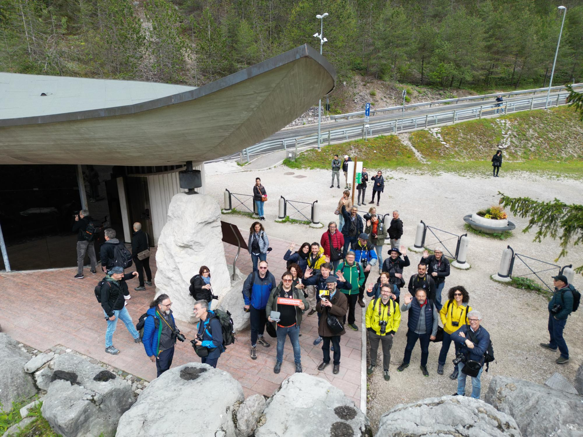
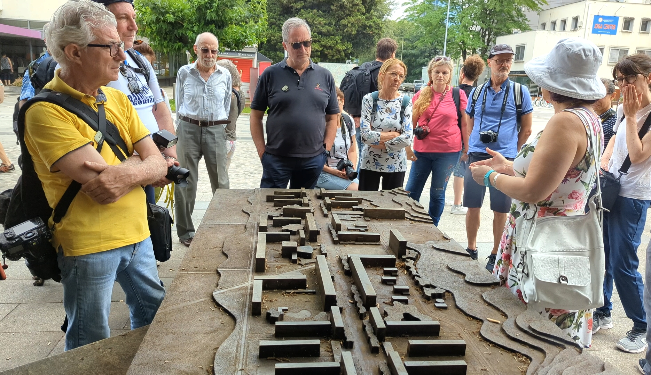
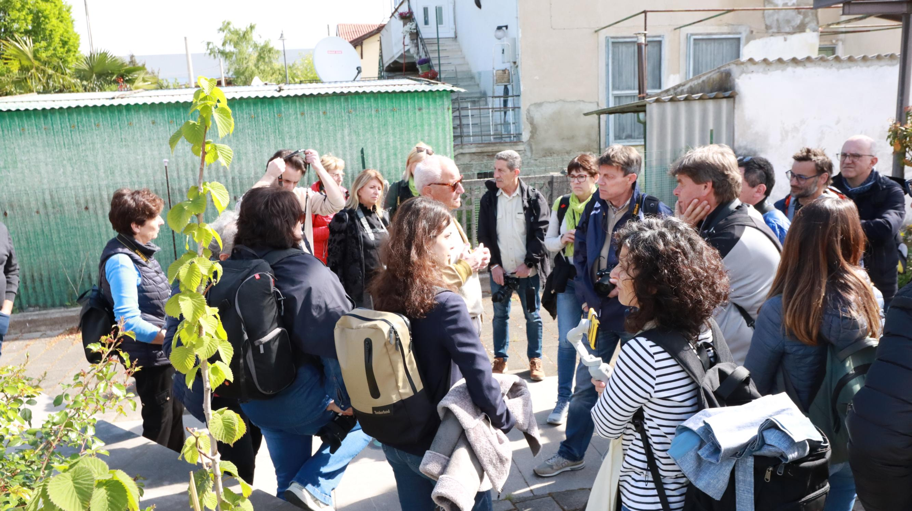
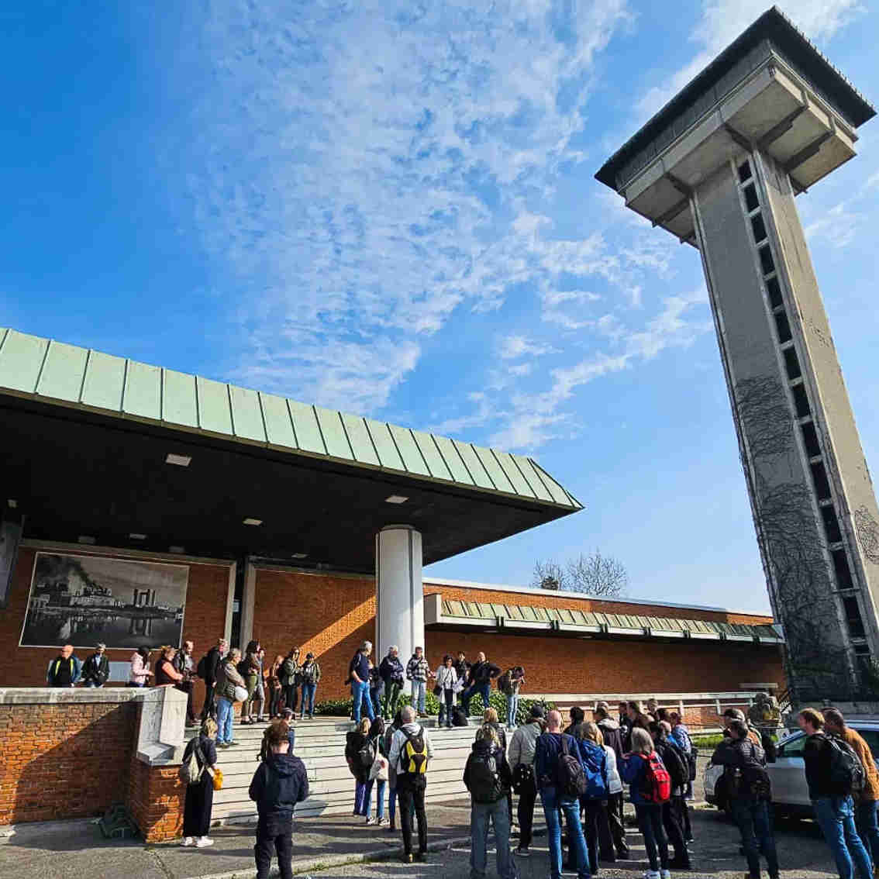
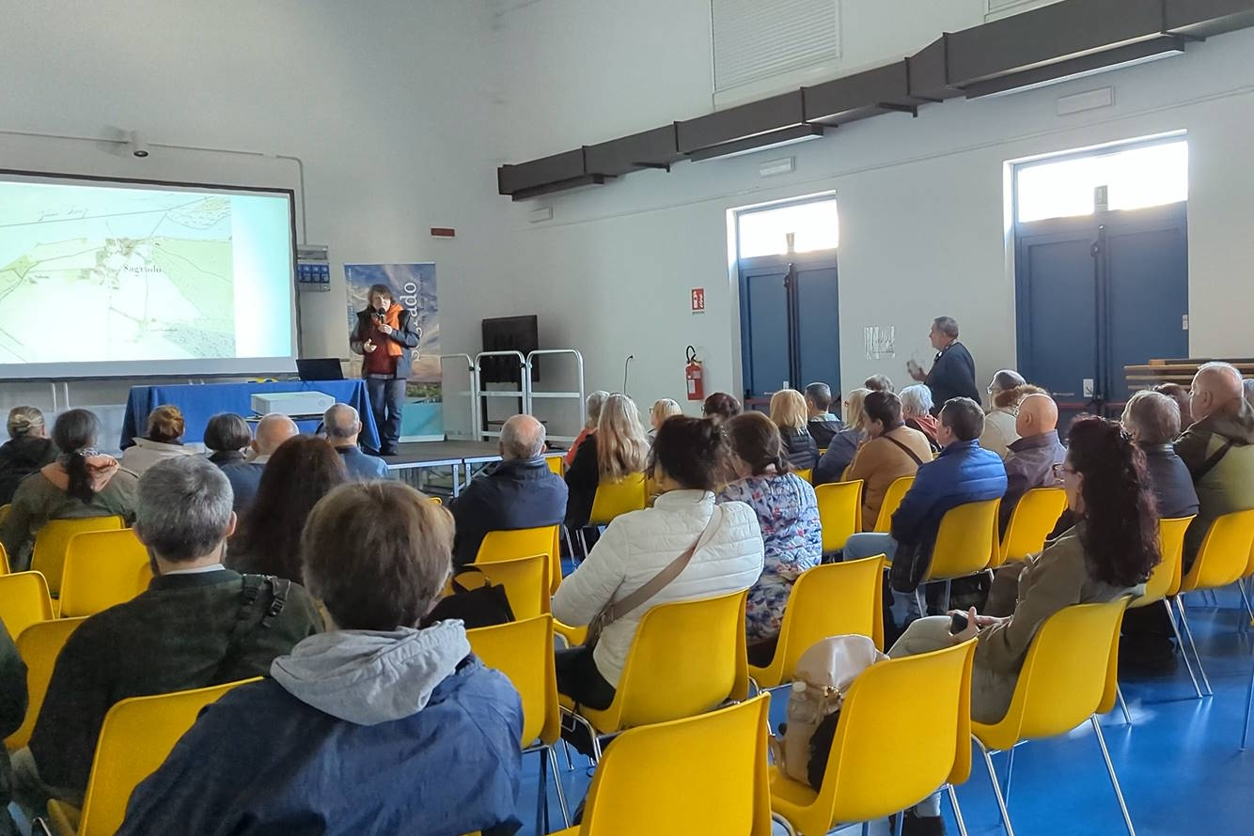
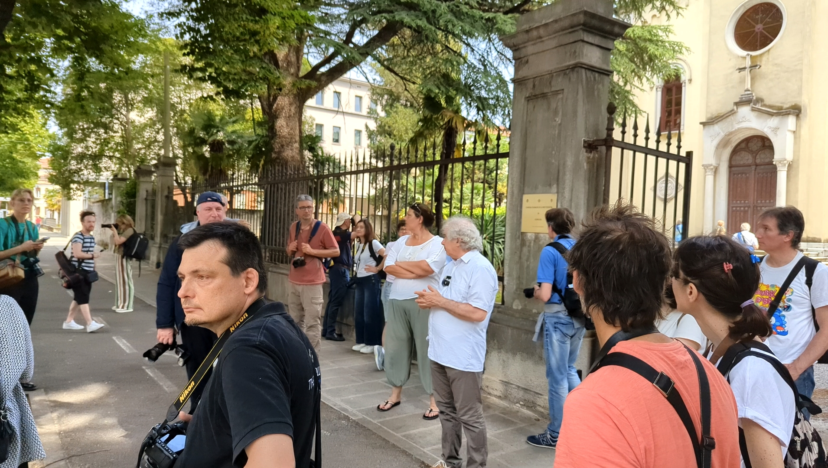
PRATICHE CULTURALI SOSTENIBILI E RESILIENTI PER UN’OFFERTA INNOVATIVA E INTEGRATA DI TURISMO LETTERARIO
TRAJNOSTNE IN PROZNE KULTURNE PRAKSE ZA INOVATIVNO IN CELOSTNO PONUDBO LITERARNEGA TURIZMA
Co-progettare la destinazione letteraria DANTE | Souoblikovanje literarne destinacije DANTE
11.11.2025 - Fondazione Friuli, Udine

Slide 7
PRATICHE CULTURALI SOSTENIBILI E RESILIENTI PER UN’OFFERTA INNOVATIVA E INTEGRATA DI TURISMO LETTERARIO
TRAJNOSTNE IN PROZNE KULTURNE PRAKSE ZA INOVATIVNO IN CELOSTNO PONUDBO LITERARNEGA TURIZMA
Quali sono gli aspetti di innovazione adottati dal progetto?
• Integrazione tra linguaggi. Letteratura, fotografia e strumenti digitali si fondono in un’unica esperienza sensoriale e creativa offrendo una forma nuova di turismo culturale.
• Storytelling contemporaneo/Partecipazione attiva. I partecipanti non restano spettatori passivi, ma diventano co-autori del racconto: leggono, ascoltano, fotografano, costruendo un proprio diario narrativo.
• Strumenti multicanale. Mappa narrativa e traduzioni multilingue con QR, pagina web dedicata, galleria online e campagne ADV.
• Eredità durevole. La mappa e il taccuino restano come strumenti di fruizione turistica autonoma, trasformando Trieste in un laboratorio permanente di turismo letterario.
Co-progettare la destinazione letteraria DANTE | Souoblikovanje literarne destinacije DANTE
11.11.2025 - Fondazione Friuli, Udine

Slide 8
PRATICHE CULTURALI SOSTENIBILI E RESILIENTI PER UN’OFFERTA INNOVATIVA E INTEGRATA DI TURISMO LETTERARIO
TRAJNOSTNE IN PROZNE KULTURNE PRAKSE ZA INOVATIVNO IN CELOSTNO PONUDBO LITERARNEGA TURIZMA
Materiali dedicati al progetto:
• Taccuino del viandante tascabile che unisce contenuti letterari e visivi a spazi per annotazioni personali, sketch fotografici e timbri delle tappe completate.
• Landing page dedicata con informazioni pratiche, iscrizioni e materiali scaricabili, con annessa mappa interattiva, galleria online e campagne ADV sui social.
• Mappa narrativa del percorso con tappe, citazioni, traduzioni multilingue e QR code collegati a Google Maps.
Co-progettare la destinazione letteraria DANTE | Souoblikovanje literarne destinacije DANTE
11.11.2025 - Fondazione Friuli, Udine

Slide 9
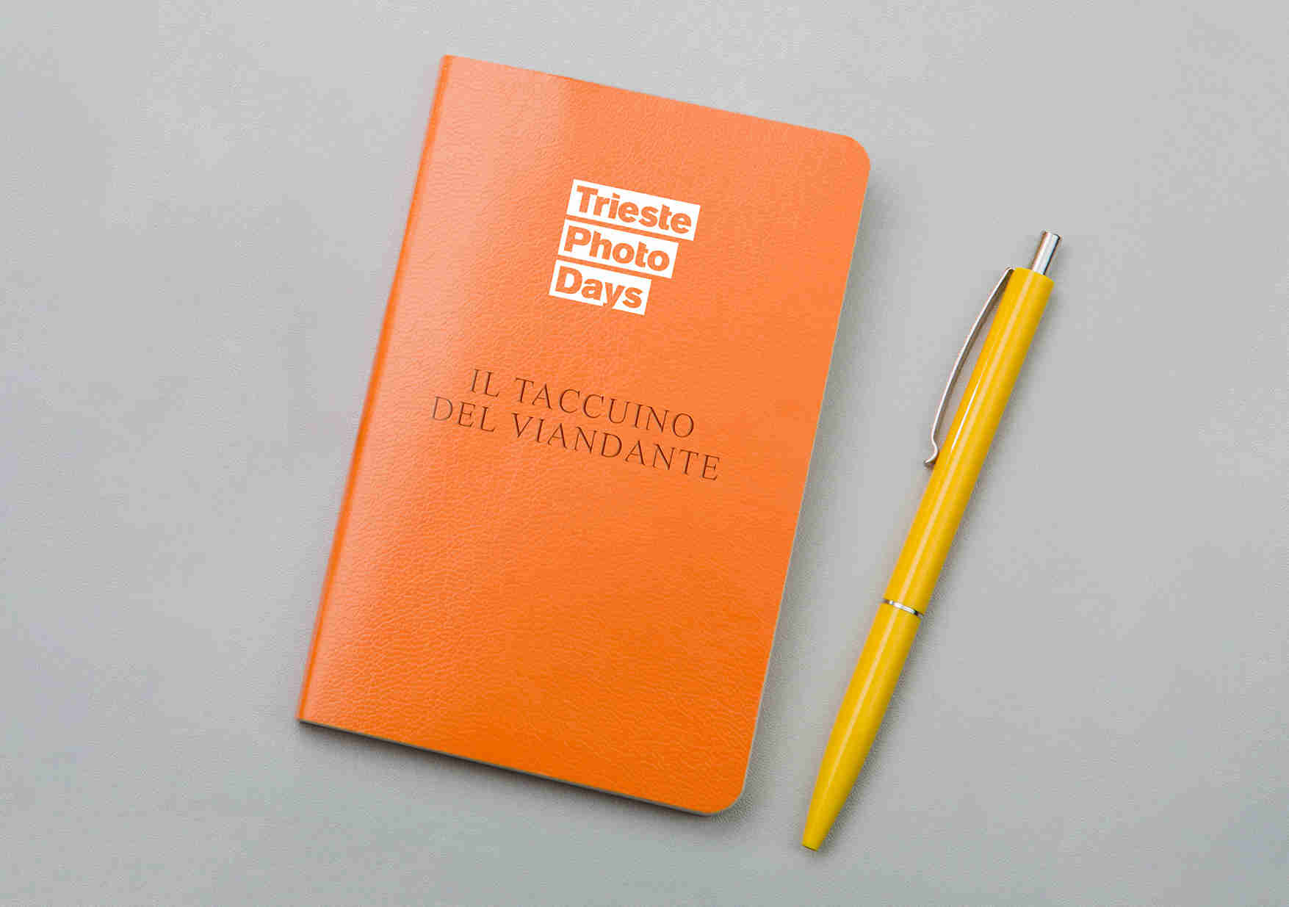
PRATICHE CULTURALI SOSTENIBILI E RESILIENTI PER UN’OFFERTA INNOVATIVA E INTEGRATA DI TURISMO LETTERARIO
TRAJNOSTNE IN PROZNE KULTURNE PRAKSE ZA INOVATIVNO IN CELOSTNO PONUDBO LITERARNEGA TURIZMA
Co-progettare la destinazione letteraria DANTE | Souoblikovanje literarne destinacije DANTE
11.11.2025 - Fondazione Friuli, Udine

Slide 10
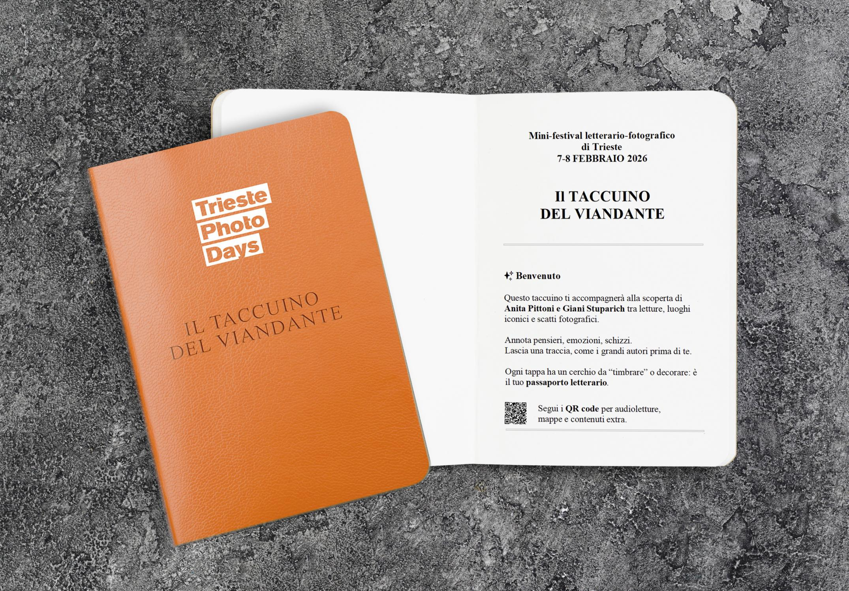
PRATICHE CULTURALI SOSTENIBILI E RESILIENTI PER UN’OFFERTA INNOVATIVA E INTEGRATA DI TURISMO LETTERARIO
TRAJNOSTNE IN PROZNE KULTURNE PRAKSE ZA INOVATIVNO IN CELOSTNO PONUDBO LITERARNEGA TURIZMA
Co-progettare la destinazione letteraria DANTE | Souoblikovanje literarne destinacije DANTE
11.11.2025 - Fondazione Friuli, Udine

Slide 11
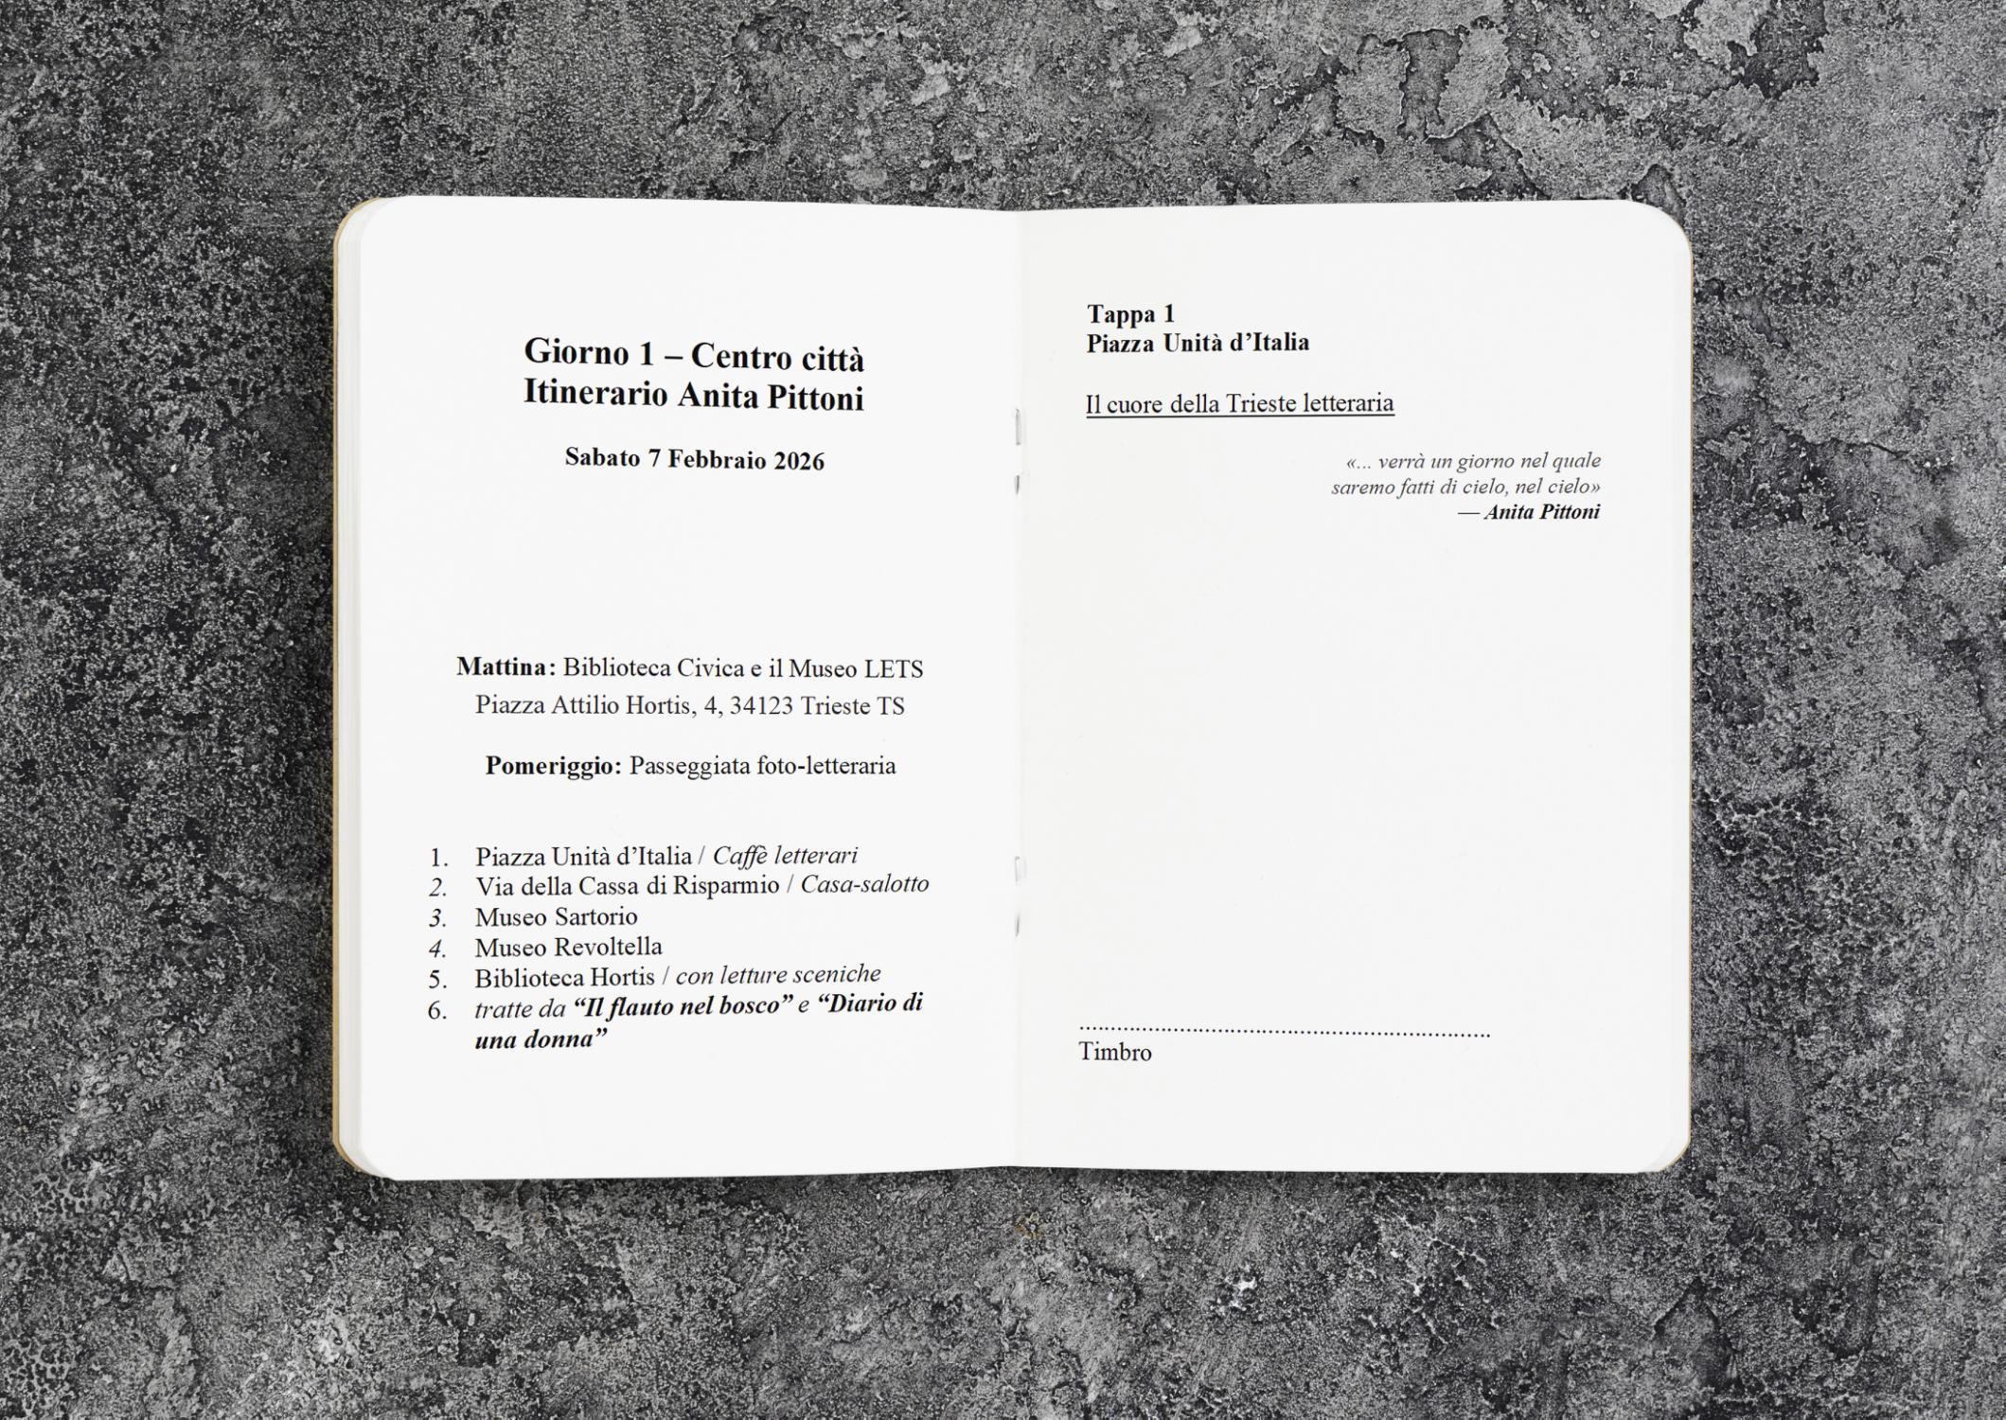
PRATICHE CULTURALI SOSTENIBILI E RESILIENTI PER UN’OFFERTA INNOVATIVA E INTEGRATA DI TURISMO LETTERARIO
TRAJNOSTNE IN PROZNE KULTURNE PRAKSE ZA INOVATIVNO IN CELOSTNO PONUDBO LITERARNEGA TURIZMA
Co-progettare la destinazione letteraria DANTE | Souoblikovanje literarne destinacije DANTE
11.11.2025 - Fondazione Friuli, Udine

Slide 12
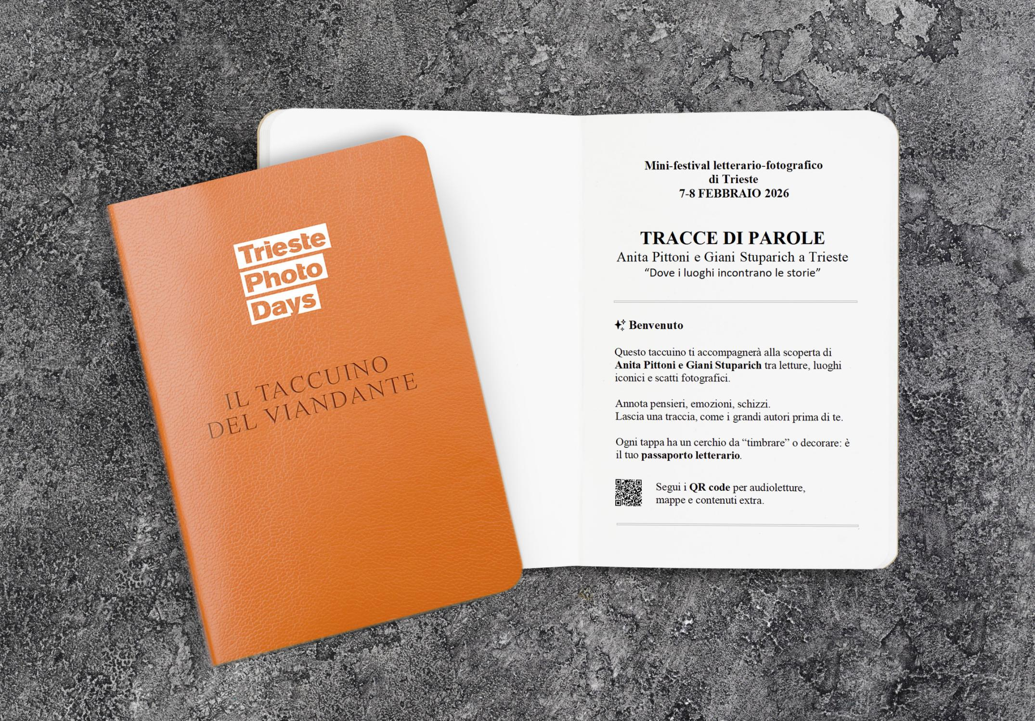
PRATICHE CULTURALI SOSTENIBILI E RESILIENTI PER UN’OFFERTA INNOVATIVA E INTEGRATA DI TURISMO LETTERARIO
TRAJNOSTNE IN PROZNE KULTURNE PRAKSE ZA INOVATIVNO IN CELOSTNO PONUDBO LITERARNEGA TURIZMA
Co-progettare la destinazione letteraria DANTE | Souoblikovanje literarne destinacije DANTE
11.11.2025 - Fondazione Friuli, Udine

Slide 13

PRATICHE CULTURALI SOSTENIBILI E RESILIENTI PER UN’OFFERTA INNOVATIVA E INTEGRATA DI TURISMO LETTERARIO
TRAJNOSTNE IN PROZNE KULTURNE PRAKSE ZA INOVATIVNO IN CELOSTNO PONUDBO LITERARNEGA TURIZMA
Co-progettare la destinazione letteraria DANTE | Souoblikovanje literarne destinacije DANTE
11.11.2025 - Fondazione Friuli, Udine

Slide 14
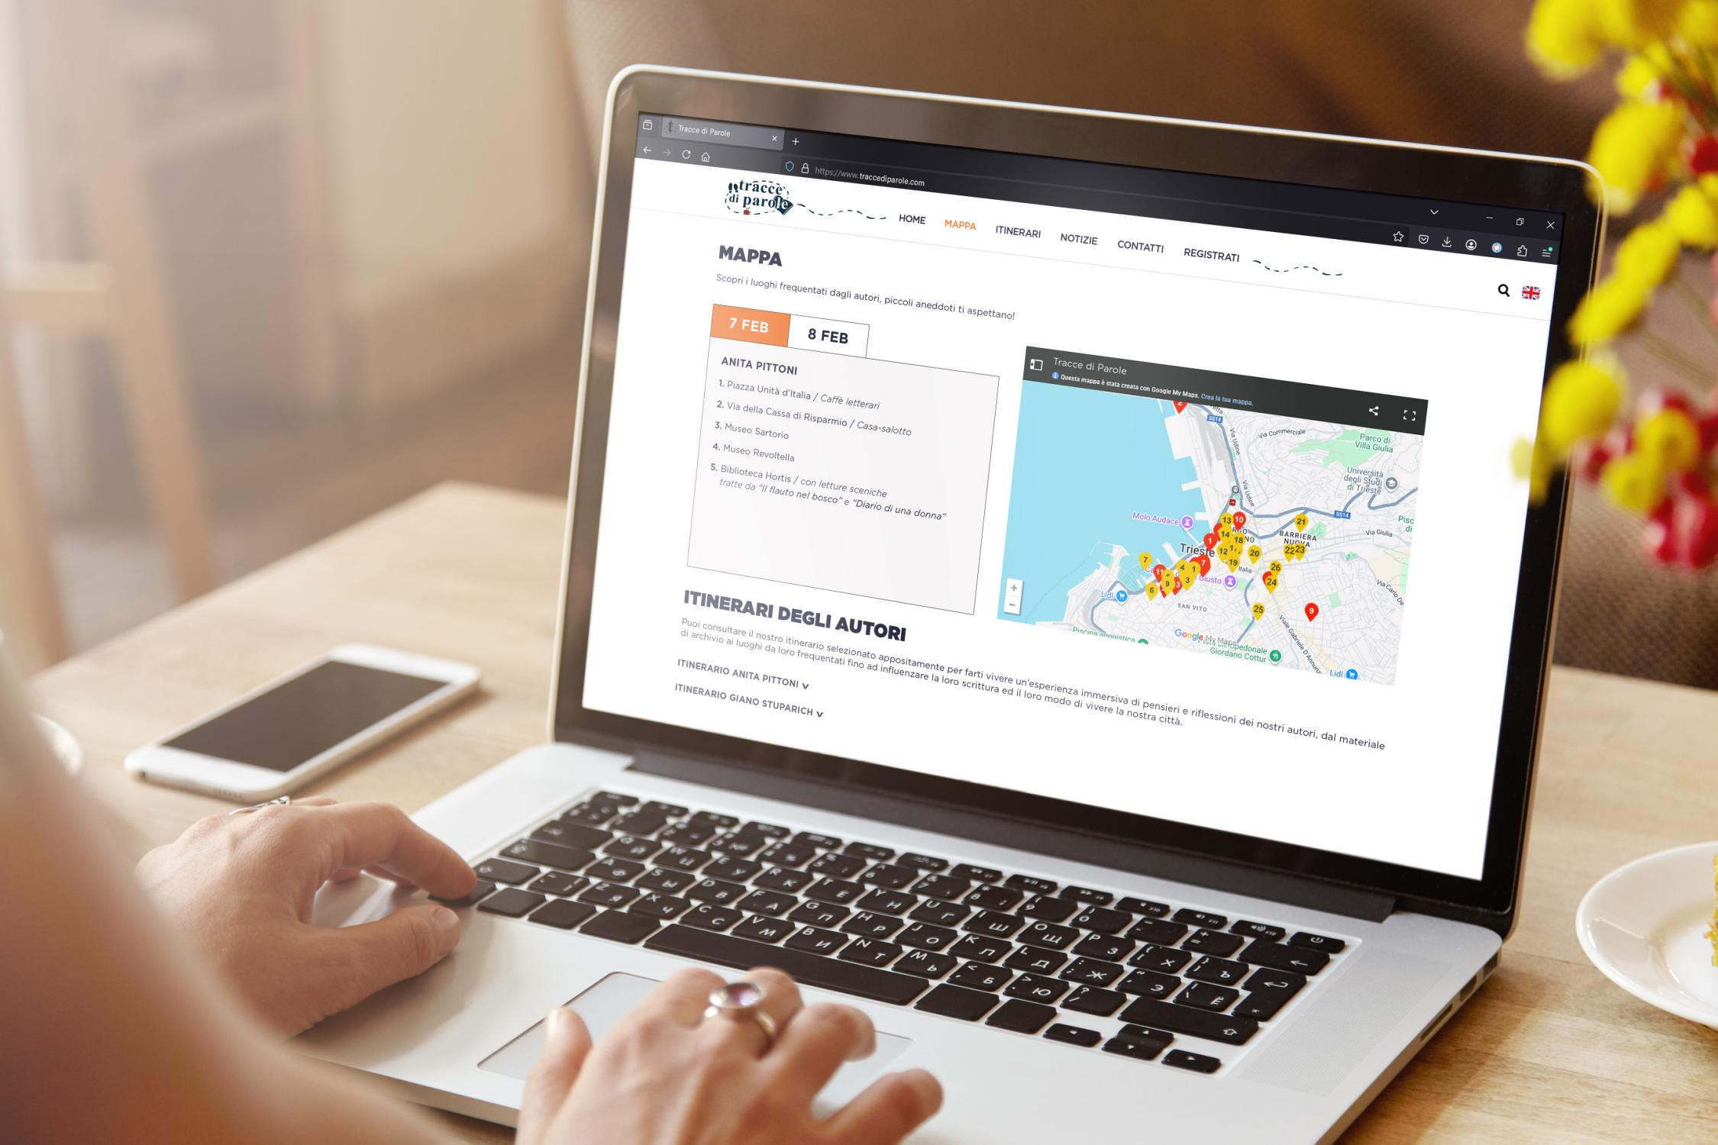
PRATICHE CULTURALI SOSTENIBILI E RESILIENTI PER UN’OFFERTA INNOVATIVA E INTEGRATA DI TURISMO LETTERARIO
TRAJNOSTNE IN PROZNE KULTURNE PRAKSE ZA INOVATIVNO IN CELOSTNO PONUDBO LITERARNEGA TURIZMA
Co-progettare la destinazione letteraria DANTE | Souoblikovanje literarne destinacije DANTE
11.11.2025 - Fondazione Friuli, Udine

Slide 15
PRATICHE CULTURALI SOSTENIBILI E RESILIENTI PER UN’OFFERTA INNOVATIVA E INTEGRATA DI TURISMO LETTERARIO
TRAJNOSTNE IN PROZNE KULTURNE PRAKSE ZA INOVATIVNO IN CELOSTNO PONUDBO LITERARNEGA TURIZMA
Comunicazione e promozione:
• Newsletter inviata a oltre 55.000 contatti, integrata da comunicazioni attraverso i canali istituzionali e partner culturali.
• Social media: campagne sponsorizzate, reel e stories dedicate, con contenuti visivi e testimonianze generate dai partecipanti.
• Hashtag ufficiale – #TracceDiParole: raccoglierà post, immagini e riflessioni dei partecipanti, trasformandoli in ambasciatori digitali dei luoghi visitati e amplificando la visibilità dell’iniziativa.
Co-progettare la destinazione letteraria DANTE | Souoblikovanje literarne destinacije DANTE
11.11.2025 - Fondazione Friuli, Udine

Slide 16
PRATICHE CULTURALI SOSTENIBILI E RESILIENTI PER UN’OFFERTA INNOVATIVA E INTEGRATA DI TURISMO LETTERARIO
TRAJNOSTNE IN PROZNE KULTURNE PRAKSE ZA INOVATIVNO IN CELOSTNO PONUDBO LITERARNEGA TURIZMA
GRAZIE DELL’ATTENZIONE!
www.exhibitaround.com
Contatti:
info@exhibitaround.com
Co-progettare la destinazione letteraria DANTE | Souoblikovanje literarne destinacije DANTE
11.11.2025 - Fondazione Friuli, Udine

